Slide 1
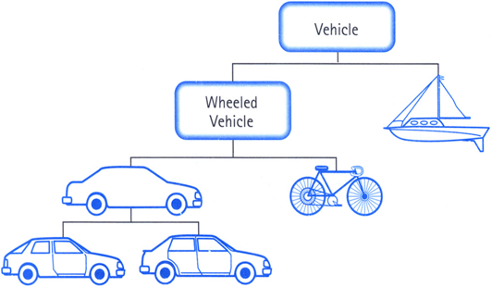

Objekt-Orientierte Programmierung
VORLESUNG 10
OOP
Objektorientierte Programmierung 2022

Slide 2
Übersicht
Wiederholung - UML
Benutzeroberflächen
Entwurfsmuster
Objektorientierte Programmierung 2022

Slide 3
Wiederholung - UML
Objektorientierte Programmierung 2022

Slide 4
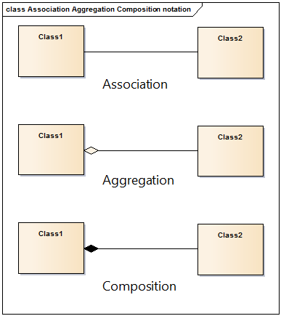
Arten von Relationen
Vererbung
Basisklasse verallgemeinert Unterklasse(n)
Unterklassen spezialisieren Basisklasse
Aggregation
Komponenten sind zusammengefasst in Aggregat z.B. Motor, Fahrwerk … Auto
Komposition
Ganzes besteht aus Teilen, diese existieren nicht unabhängig, z.B. Rechnung … Rechnungszeile
Assoziation
beliebige Beziehung zwischen Objekten zweier Klassen
Objektorientierte Programmierung 2022

Slide 5
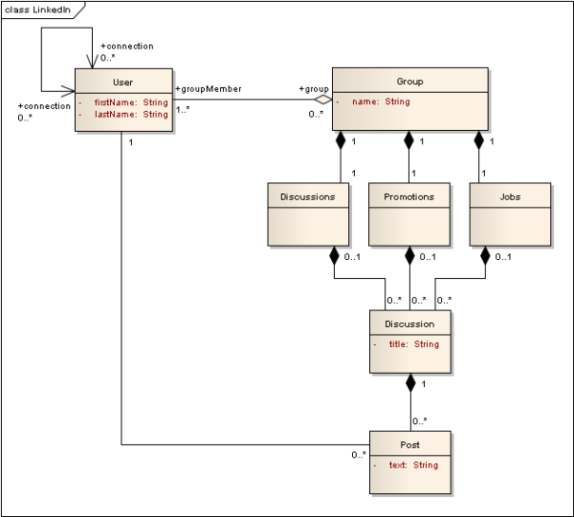
Beispiel: Aggregation & Komposition
Users can be members of Groups
Group has Discussions
Discussion consists of Posts
Objektorientierte Programmierung 2022

Slide 6
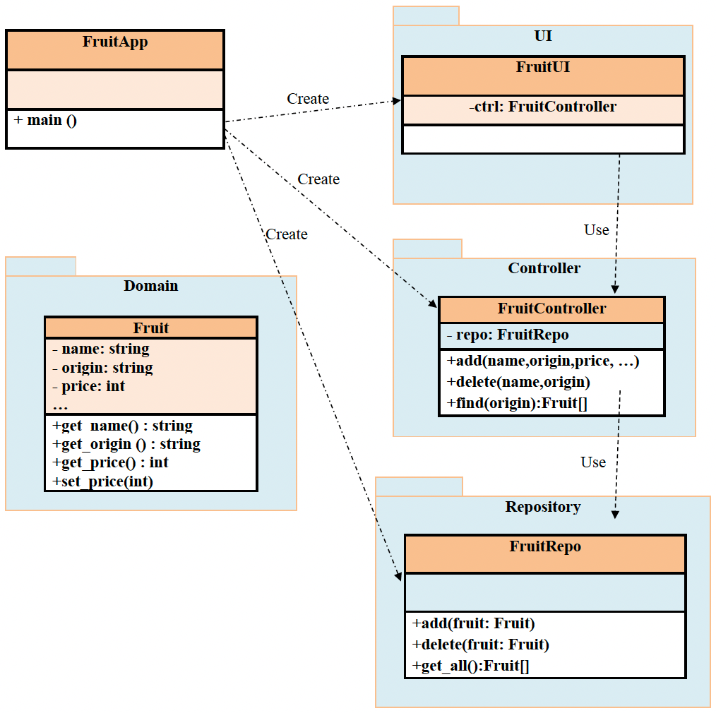
Beispiel: Anwendungs-Architektur
App = Einstiegspunkt
Domain
Daten
UI
Benutzeroberfläche
Controller
Business-Logik
Repository
Speicher
Objektorientierte Programmierung 2022

Slide 7
Benutzeroberfläche User Interface
Objektorientierte Programmierung 2022

Slide 8
Textuelle Benutzerschnittstellen
Mit den bisher behandelten Programmen interagiert der Benutzer textbasiert über die Konsole
Typisch ist hier der Prompt, an dem das Programm Textausgaben schreiben und benötigte Eingaben als Text lesen kann
Da es nur einen Prompt gibt, ist die Interaktion rein sequenziell
Interaktion erfolgt, wenn der Programmablauf auf entsprechende Funktionen wie cin >> … oder cout << … trifft
Speziell bei Programmen im professionellen, technischen Umfeld ist diese Art der Benutzer-Interaktion nach wie vor anzutreffen
Objektorientierte Programmierung 2022

Slide 9
Grafische Benutzerschnittstellen Graphical User Unterface (GUI)
Der Benutzer kann deutlich flexibler interagieren
Typischerweise hat das Programm
mehrere interaktive E/A-Elemente anzeigt
die grafisch gestaltet sind und auf Maus/Tastatur/Berührung-Gesten reagieren (z.B. "Fenster" oder "Schalter")
und die untereinerander verbunden sind
Das Programm muss damit umgehen, dass Elemente flexibel bedient werden
Man spricht bei solchen Programmen insofern von Ereignis-gesteuertem Programmablauf
Heutzutage sind GUI Standard (Desktop, Web, Mobile)
Das Design beinhaltet:
Ergonomie (technisch-funktional)
"Look & Feel" (Stil, Marketing)
Accessibility (Verwendbarkeit für Menschen mit Einschränkungen)
Objektorientierte Programmierung 2022

Slide 10
Ereignis-gesteuerter Programmablauf
Praktisch in allen GUI-Bibliotheken programmiert man ereignisbasiert
Beispiel FLTK, sprich “full tick“ wikipedia.org/wiki/FLTK
Technisches Basis bilden sog. Rückruf-Funktionen (Callback Functions)
Klassischer, direkter Ansatz, der (nicht nur) zur Implementierung flexibler, Ereignis-gesteuerter Abläufe einsetzbar ist
Beispiel Qt, sprich “cute“ wikipedia.org/wiki/Qt_(software)
Technisches Basis bei Qt ist der sog. Signal & Slot Mechanismus
Erweitert den Ansatz der reinen Rückruf-Funktionen, bessere Typsicherheit, intuitiverer Code, benötigt aber einen eigenen Präprozessor/Code-Generator
Objektorientierte Programmierung 2022

Slide 11
Rückruf-Funktionen
Funktionen, die bei Ereignissen aufgerufen werden, nennt man Rückruf-Funktionen (callback functions)
Zur Registierung der Rückruffunktionen verwendet man Funktionen der GUI-Bibliothekt, die Funktionszeiger übernehmen.
Beispiel:
string Entity::to_text() {…}
…
vector<Entity> entities …
…
gui_list.show(entities, Entity::to_text)
Objektorientierte Programmierung 2022

Slide 12
Rückruf-Funktionen
Rückruf-Mechanismen werden, in der GUI-Programmierung, zur Ereignis-Behandlung eingesetzt.
Grafische Elemente (Widgets) haben Funktionszeiger, die bei Ereignissen (z.B.: Click, Scroll, Change, etc.) aufgerufen werden.
Beispiel
Beim Schließen eines Fensters soll ein Pop-Up mit Sicherheitsabfrage gezeigt werden: Sichern oder Verwerfen der Daten?
Die Details der Sicherheitsabfrage – welche Daten, Form des Pop-Ups, etc. – sind über den Funktionszeiger abstrahiert
Der Programmierer definiert eine entsprechend geeignete Funktion, und setzt den Funktionszeiger als Ereignis-Behandler für "Schließen des Fensters"
Objektorientierte Programmierung 2022

Slide 13
Basisprogramm in FLTK
# include <FL/Fl.H> # include <FL/Fl_Double_Window.H> # include <FL/Fl_Button.H> void ok_callback(Fl_Widget*, void*) { // ... } int main(int argc, char *argv[]) { Fl_Double_Window *w = new Fl_Double_Window(330, 190); Fl_Button *b = new Fl_Button(110, 130, 100, 35, "Okay"); b->callback(ok_callback); w->end(); w->show(argc, argv); return Fl::run(); }
Objektorientierte Programmierung 2022

Slide 14
Entwurfsmuster Design Patterns
Objektorientierte Programmierung 2022

Slide 15
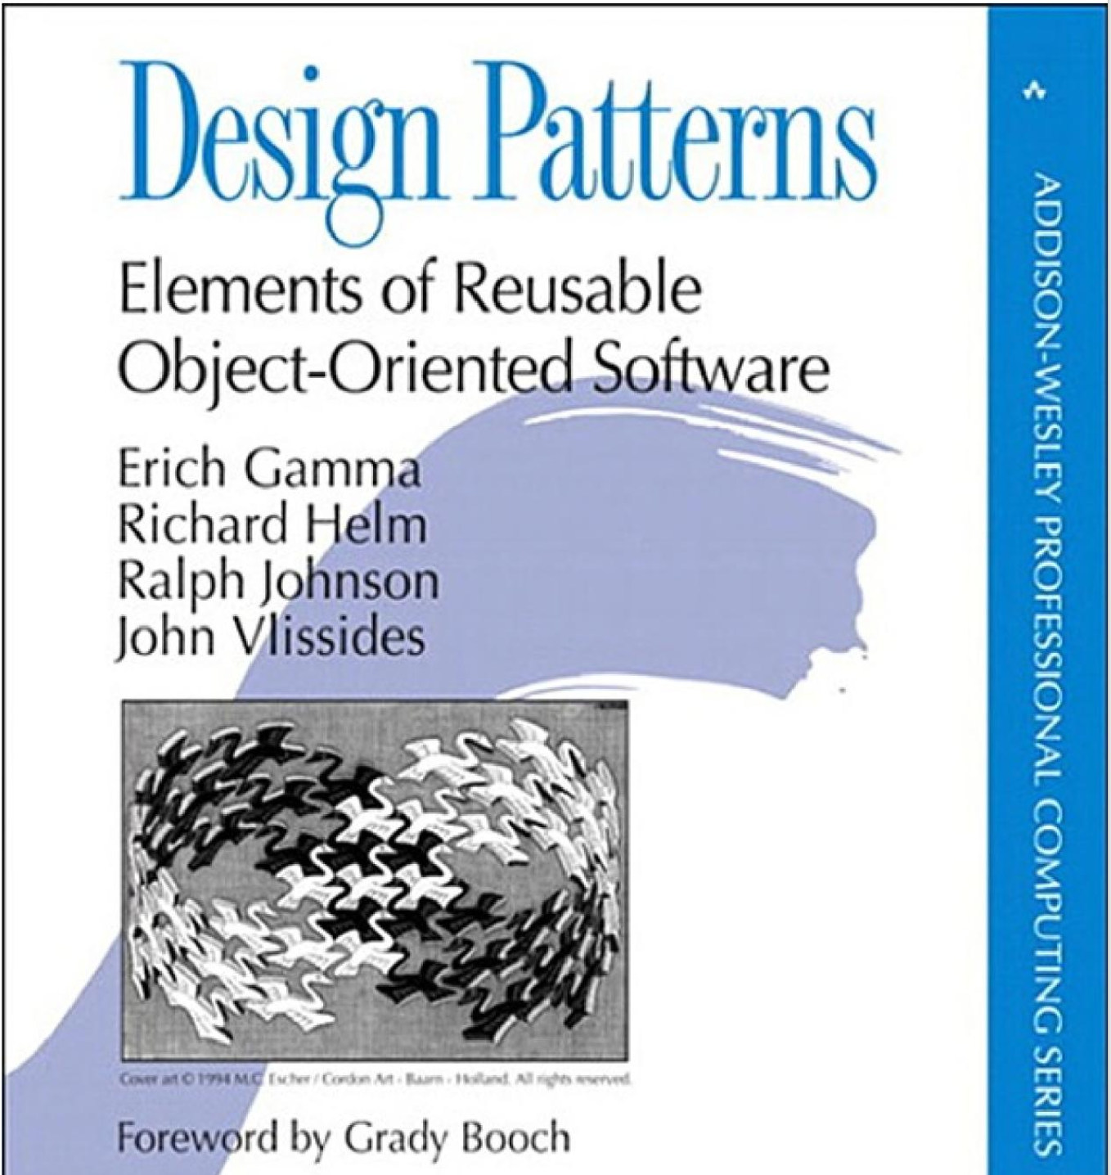
Gundlegende Literatur
Design Patterns: Elements of Reusable Object-Oriented Software (1994)
Authoren: Erich Gamma, Richard Helm, Ralph Johnson, and John Vlissides. ”Gang of Four”(Viererbande)
Polymorphism ermöglicht Unterscheidung von Interface und Implementierung
"Program to an interface, not an implementation.”
Festhalten an Kapselung
"Favor 'object composition' over 'class inheritance'."
https://de.wikipedia.org/wiki/Entwurfsmuster_(Buch)
GoF Design Patterns -
with examples using Java and UML2
https://openlibra.com/en/book/gof-design-patterns
Objektorientierte Programmierung 2022

Slide 16
Sinn und Zweck von Entwurfsmustern
Dokumentation von Lösungen wiederkehrender Probleme, um Programmierer bei der Softwareentwicklung zu unterstützen
Schaffung einer gemeinsamen Sprache, um über Probleme und ihre Lösungen zu sprechen
Bereitstellung eines standardisierten Schemas um erfolgreiche Lösungen aufzuzeichnen
Objektorientierte Programmierung 2022

Slide 17
Bestandteile einer Beschreibung
Name des Patterns
Problem, das vom Pattern gelöst wird
Kontext, in dem das Pattern angewendet werden kann
Lösung. Beschreibung, wie das gewünschte Ergebnis erzielt wird
Varianten der Lösung
Beispiele der Anwendung der Lösung
Objektorientierte Programmierung 2022

Slide 18
Typen von Designmustern
Erzeugungsmuster (Creational Patterns)
Die Objekterzeugung wird gekapselt und ausgelagert, um den Kontext der Objekterzeugung unabhängig von der Implementierung zu halten.
e.g. Factory Method, Singleton
Strukturmuster (Structural Patterns)
Vorgefertigte Schablonen für Beziehungen zwischen Objekten.
e.g. Composite, Adapter
Verhaltensmuster (Behavioral Patterns)
Modellieren komplexes Verhalten der Software und erhöhen damit die Flexibilität.
e.g. Observer, Strategy
Objektorientierte Programmierung 2022

Slide 19
Verhaltensmuster Behavioral Patterns

Slide 20
Observer - Konzept
Stellt eine 1:N Beziehung zwischen Objekten her
1 Observable – N Observer
Wenn eine Objekt seinen Zustand ändert, werden die davon abhängigen Objekte benachrichtigt und entsprechend aktualisiert
Verschiedene Objekte sollen zueinander konsistent gehalten werden
Andererseits sollen sie dennoch nicht eng miteinander gekoppelt sein

Slide 21
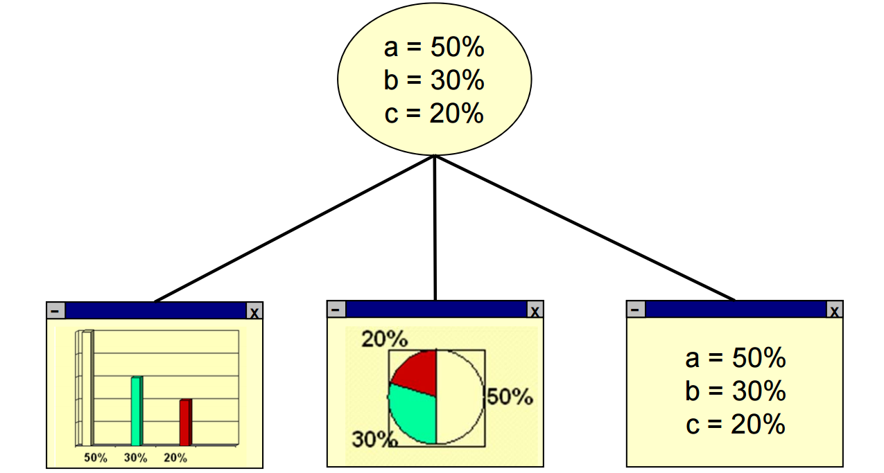
Observer - Beispiel
Wenn in einer Datenquelle Änderungen vorgenommen werden, werden alle anderen Sichten aktualisiert
Sichten sind aber unabhängig voneinander

Slide 22
Kontext
Abhängigkeiten
Ein Aspekt einer Abstraktion ist abhängig von einem anderen Aspekt
Folgeänderungen
Änderungen an einem Objekt erfordert Änderungen an anderen Objekten
Es ist nicht bekannt, wie viele Objekte geändert werden müssen
Lose Kopplung
Objekte sollen andere Objekte benachrichtigen können, ohne Annahmen über die Beschaffenheit dieser Objekte machen zu müssen

Slide 23
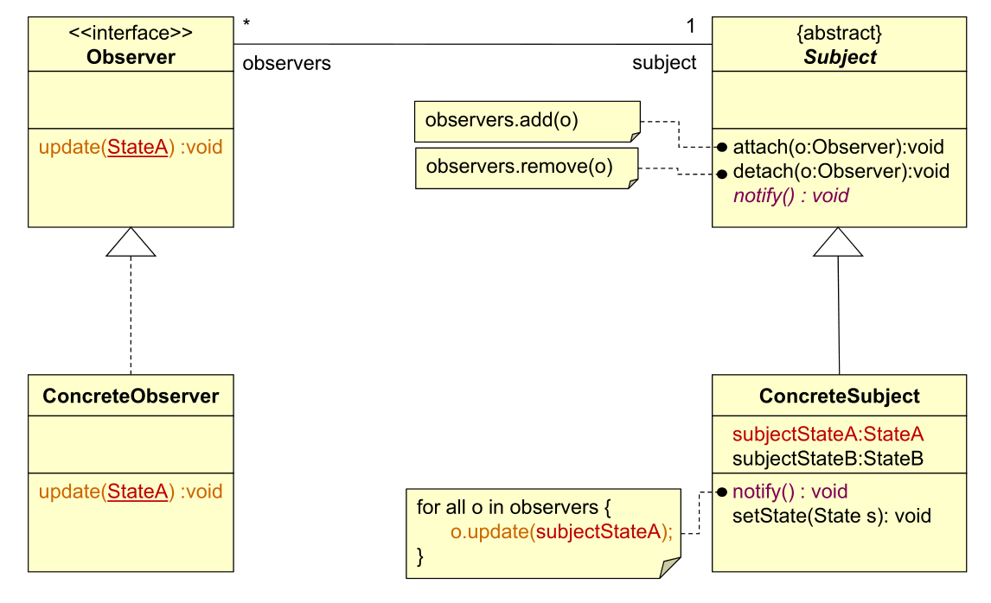
Observer - Push
UML-Klassendiagramm

Slide 24
Modell
Observer
update()
Subject
attach(Observer o)
detach(Observer o)
notify()
setState(…)
getState()

Slide 25
Implementierung
„push“ versus „pull“
Push: Subjekt übergibt in Parametern von update() detaillierte Informationen über Änderungen
Beobachter sind weniger wiederverwendbar (Abhängig von den Parametertypen)
Pull: Subjekt übergibt in update() keinerlei Informationen, aber die Beobachter müssen sich die Informationen vom Subjekt holen
Berechnungen werden häufiger durchgeführt

Slide 26
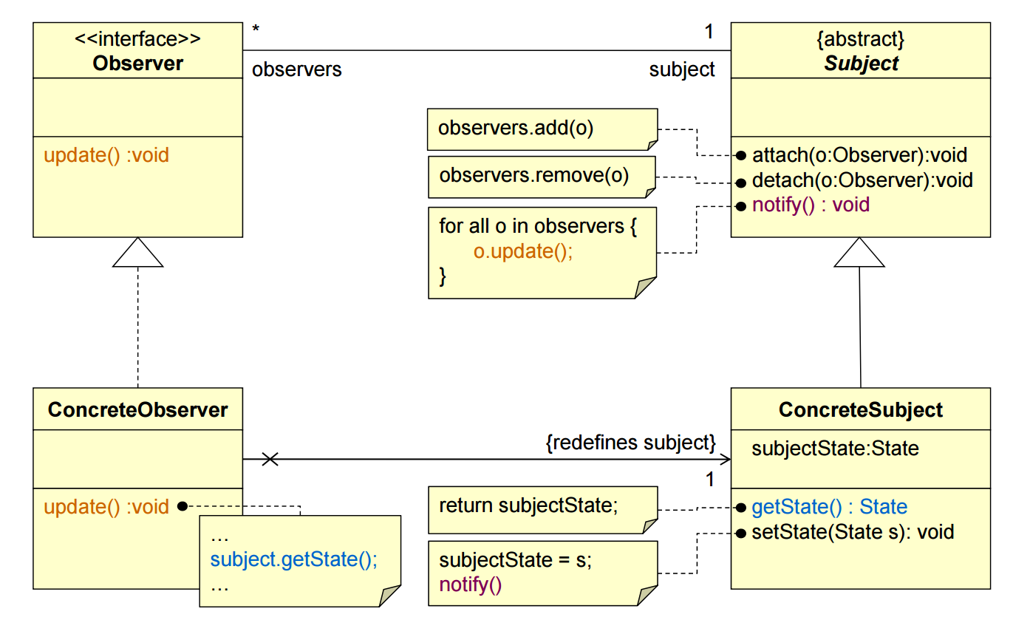
Observer - Pull
UML-Klassendiagramm

Slide 27
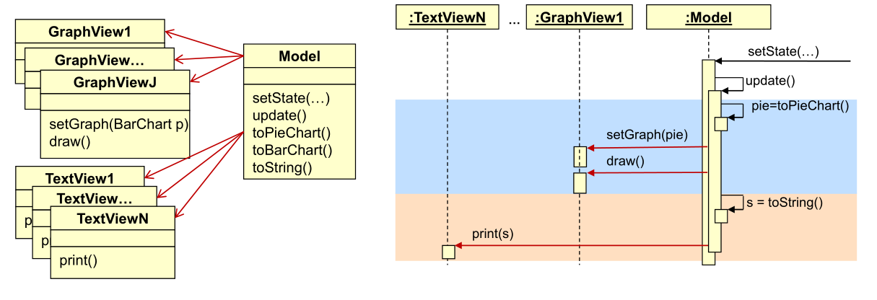
Abhängigkeiten ohne Observer
myGraphView1.setGraph(this.toPieChart()); myGraphView1.draw();
myGraphView2.setGraph(this.toBarChart()); myGraphView2.draw();
...
UML-Sequenzdiagramm

Slide 28
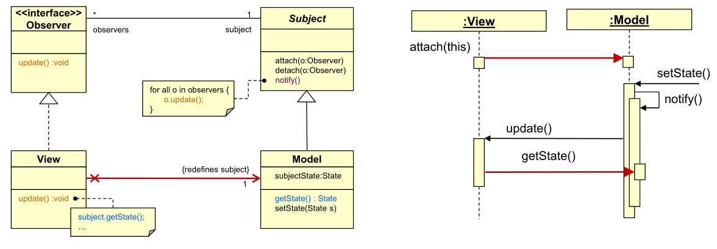
Abhängigkeiten mit Observer
model.getState1();
model.getState2();
UML-Klassendiagramm
UML-Sequenzdiagramm

Slide 29
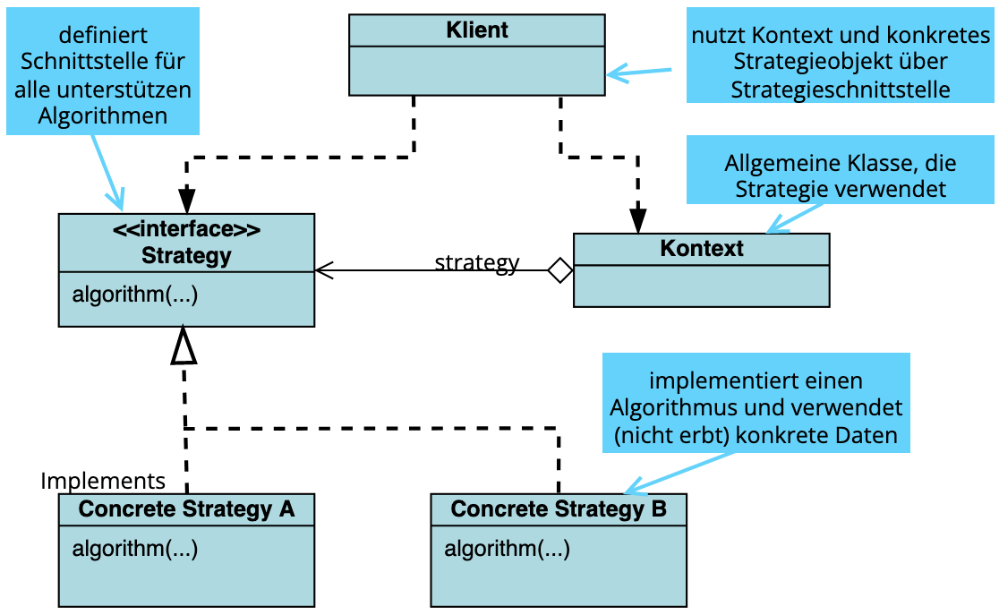
Strategy
Das Strategiemuster entkoppelt Objekte von ihrem Verhalten und unterstützt den Austausch von Algo-rithmen.

Slide 30
Vorteile
Es wird eine Familie von Algorithmen definiert
Strategien bieten eine Alternative zur Unterklassenbildung, helfen Mehrfachverzweigungen zu vermeiden und verbessern dadurch die Wiederverwendung
Strategien ermöglichen die Auswahl aus verschiedenen Implementationen der Algorithmen und erhöhen dadurch die Flexibilität (“Algorithmen-Polymorphie”)

Slide 31
Nachteile
Klienten müssen die unterschiedlichen Strategien kennen, um zwischen ihnen auswählen zu können
Gegenüber der direkten Implementation der Algorithmen im Klienten erzeugen Strategien zusätzlichen Kommunikationsaufwand zwischen Strategie und Klient
Die Anzahl der Objekte wird erhöht

Slide 32
Struktursmuster Structural Patterns

Slide 33
Composite
Ziel
Organisiert Objekte in Baumstrukturen für die Repräsentation von Teil- /Ganzes-Beziehungen
Erlaubt den gleichförmigen Zugriff auf atomare Einzelobjekte wie auf zusammengesetzte Objekte
Motivation
Zusammengesetzte Strukturen
GUIs

Slide 34
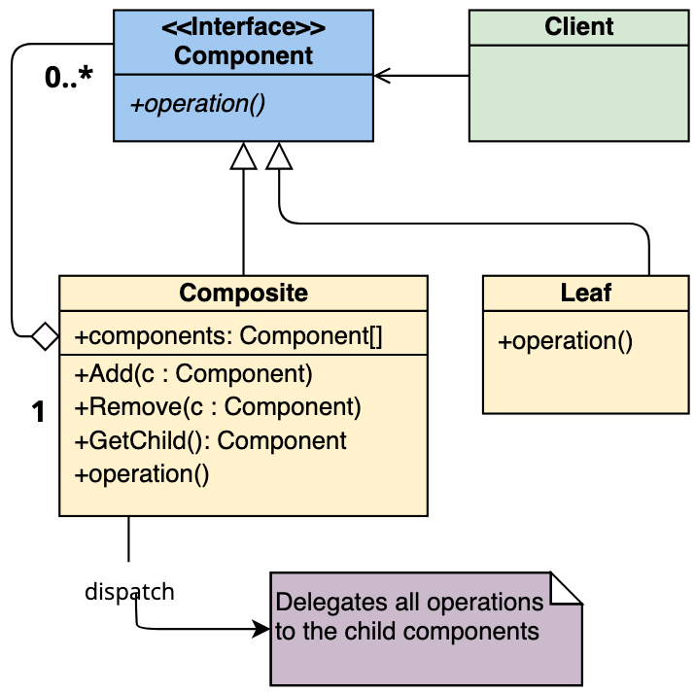
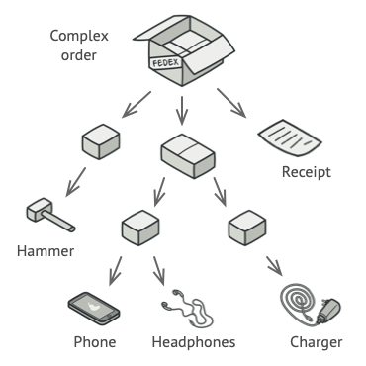
Composite
Beispiel
”operation” könnte sein getWeight()

Slide 35
Adapter
Absicht
Schnittstelle existierender Klasse an Bedarf existierender Clients anpassen
Adaptiert eine ganze Klassenhierarchie
Beliebige Adapter-Subtypen können mit beliebigen Adaptee-Subtypen kombiniert werden
Wenn Unterklassenbildung bei Adaptee nicht möglich ist

Slide 36
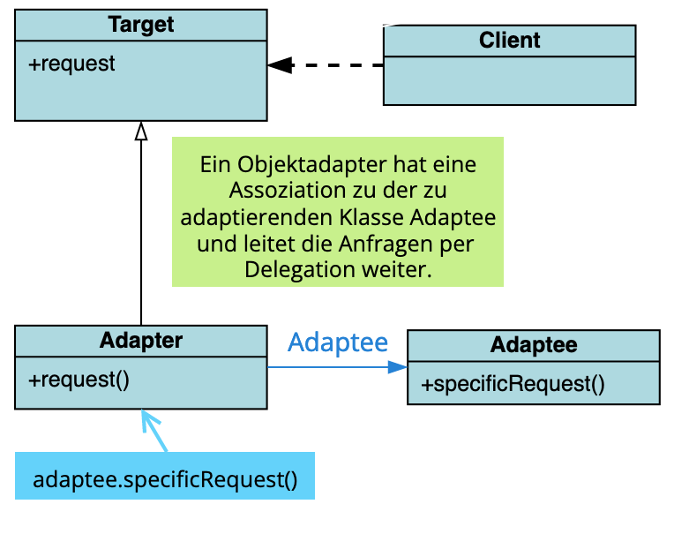
Adapter

Slide 37
Adapter
Ein Klassenadapter passt genau eine Dienstklasse (Adaptee) an
Ein Klassenadapter kann dadurch das Verhalten des Adaptees überschreiben
Ein Klassenadapter wird eingesetzt, wenn ein Teil einer ganz konkreten Schnittstelle variiert werden soll

Slide 38
Erzeugungsmuster Creational Patterns

Slide 39
Factory Method
Definiert eine Schnittstelle zur Erzeugung eines Objektes, wobei es den Unterklassen überlassen bleibt, von welcher Klasse das zu erzeugende Objekt ist
Beteiligte Klassen
Product
Creator
ConcreteProduct
ConcreteCreator

Slide 40
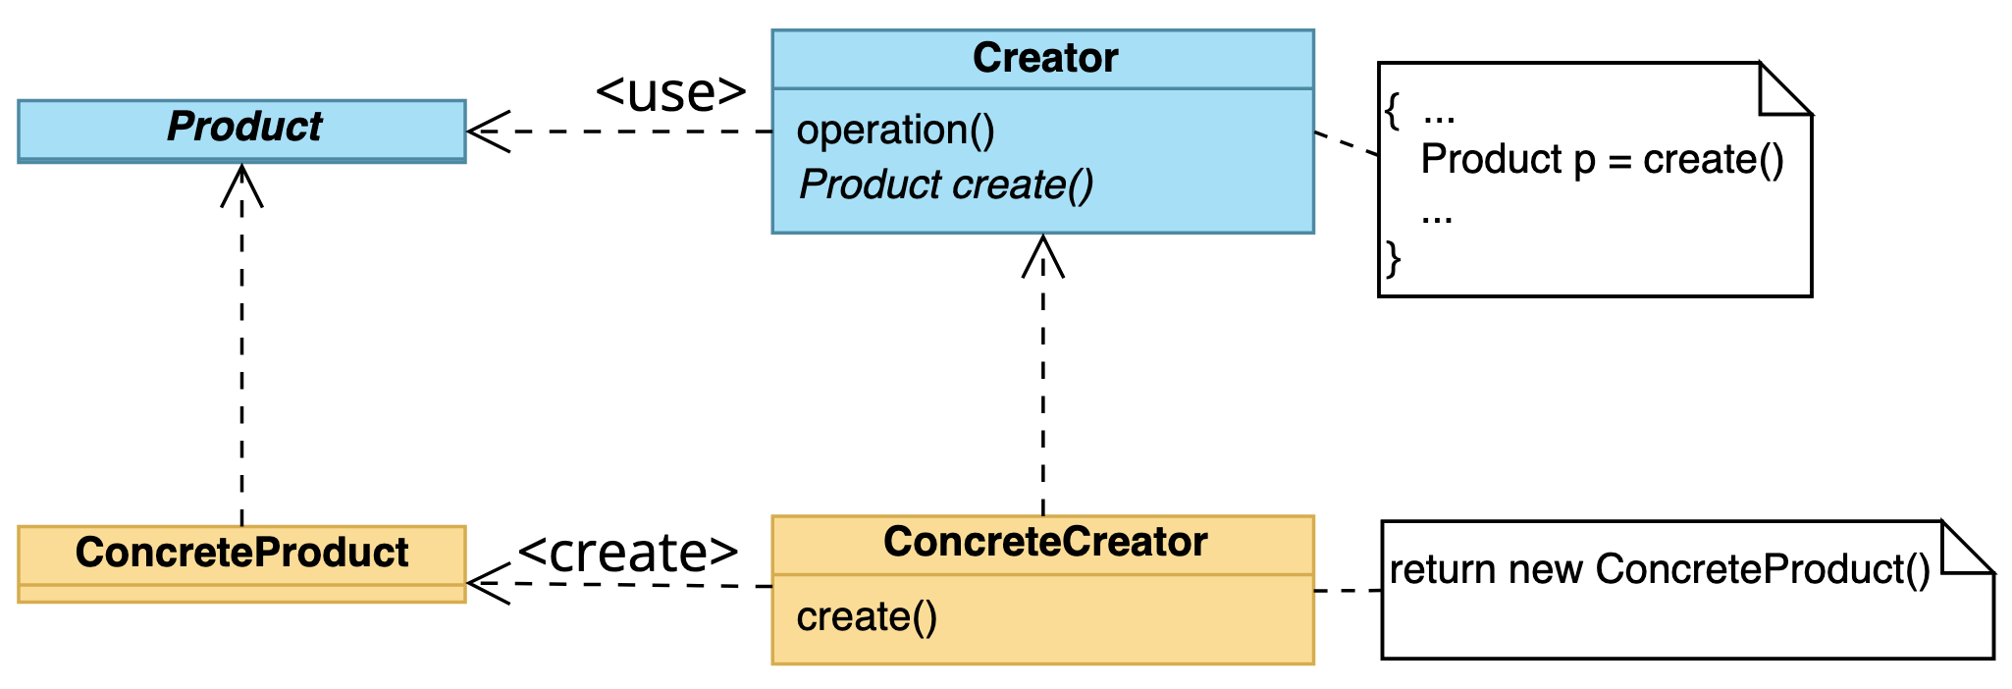
Factory Method

Slide 41
Factory Method
Die abstrakte Methode create() hat präzise Aufgabe: erzeuge ein Objekt
Das „Wie“ der Objekterzeugung ist in der Implementierung versteckt
Fabrikmethoden entkoppeln ihre Aufrufer von Implementierungen konkreter Produktklassen
Die Verwendung dieses Erzeugungsmusters läuft auf Unterklassenbildung hinaus

Slide 42
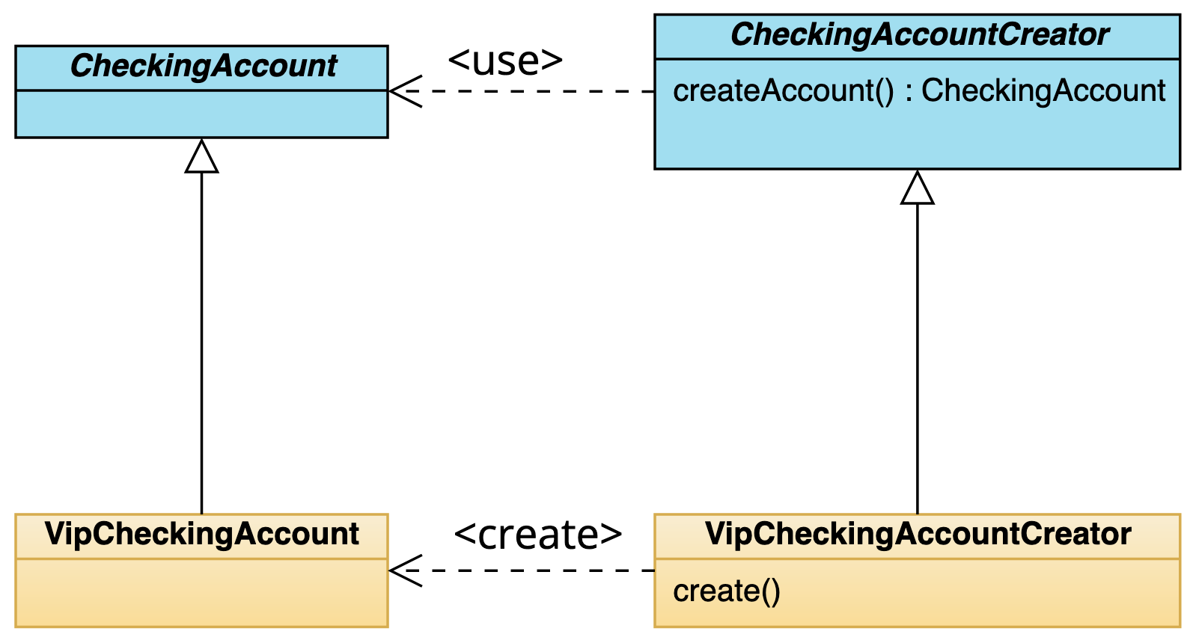
Fabrikmethode für Konten

Slide 43
Singleton
Ziel
Beschränkung der Anzahl von Exemplaren zu einer Klasse
Motivation
Meist: nur ein einzelnes Exemplar
Aber auch: feste Menge von Exemplaren
begrenzte Ressourcen
teure Objekterzeugung durch Object Pool vermeiden

Slide 44
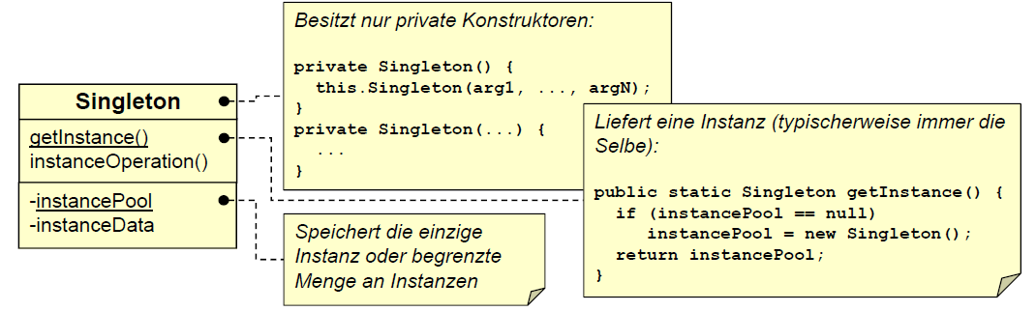
Singleton
nur private Konstruktoren
getInstance() Methode

Slide 45
Zusammenfassung I
Entwurfsmuster sind Regeln oder Richtlinien, um häufig auftretende Probleme bei der Erstellung eines Programms zu lösen
Factory Method definiert eine Schnittstelle zur Erzeugung eines Objektes, wobei es den Unterklassen überlassen bleibt, von welcher Klasse das zu erzeugende Objekt ist
Objektorientierte Programmierung 2022

Slide 46
Zusammenfassung II
Adapter übersetzt eine Schnittstelle in eine andere. Dadurch können Klassen miteinander kommunizieren, die zueinander inkompatible Schnittstellen zur Verfügung stellen
Strategy entkoppelt Objekte von ihrem Verhalten und unterstützt den Austausch von Algorithmen
Observer ermöglicht die Weitergabe von Änderungen eines Objekts an abhängige Objekte
Objektorientierte Programmierung 2022

Slide 47
Fragen und Antworten
Objektorientierte Programmierung 2022

